Slide 1
Złoty schemat raportu z pracy badawczej
Wstęp
Materiał i metody
Wyniki
Dyskusja
Wnioski

Slide 2
Wstęp
Służy odpowiedzi na zasadnicze pytania:
Czego dotyczy praca?
Jaki jest dotychczasowy stan wiedzy?
Jaki jest cel pracy, czyli co właściwie autor ma na myśli, co chce zrobić?
Cel pracy może być w formie pytania badawczego lub hipotezy.

Slide 3
Materiał i metody
Dwa zasadnicze pytania:
Kogo zbadaliśmy?
W jaki sposób? Za pomocą jakich metod?

Slide 4
Materiał i metody
Opis materiału:
Ile osób?
Kim są te osoby (próba vs. populacja)?
Podstawowa charakterystyka osób badanych (wiek, płeć, wykształcenie, stan cywilny, status społeczno-ekonomiczny itd.) – to nie są wyniki!
Kryteria włączenia/kryteria wyłączenia
Opis procedury rekrutacji
Problemy badania powtórnego (np. follow-up rate)

Slide 5
Materiał i metody
Opis metod:
Jakich metod użyliśmy? Co te metody mierzą?
Jaka była kolejność tych metod?
W jaki sposób obliczyliśmy wyniki (opis metod analizy statystycznej)

Slide 6
Wyniki
Wyniki opisujemy w tej samej kolejności, w której zaprezentowane były metody
Staramy się pokazywać jedynie wyniki istotne z punktu widzenia celu pracy
Wyniki najczęściej w formie tabel/wykresów, ale z sensem! Tabele i wykresy powinny być jasne i przejrzyste (przykłady za chwilę)

Slide 7
Rodzaje wykresów - kolumnowy

Slide 8
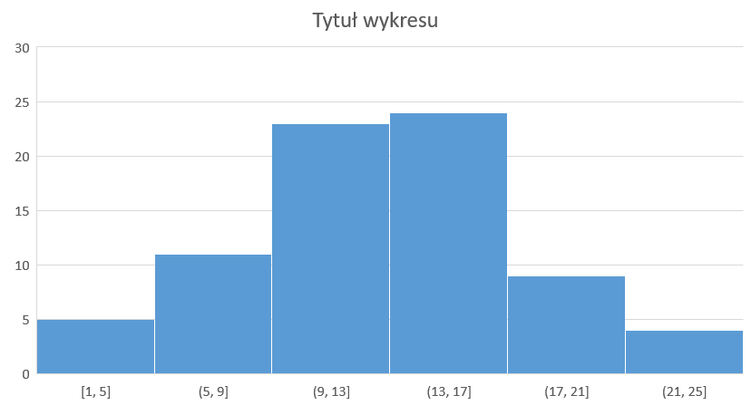
Rodzaje wykresów - histogram

Slide 9
Rodzaje wykresów - liniowy

Slide 10
Rodzaje wykresów - punktowy

Slide 11
Rodzaje wykresów - kołowy

Slide 12
Przykłady naprawdę złych wykresów
Za: https://www.biostat.wisc.edu/~kbroman/topten_worstgraphs

Slide 13
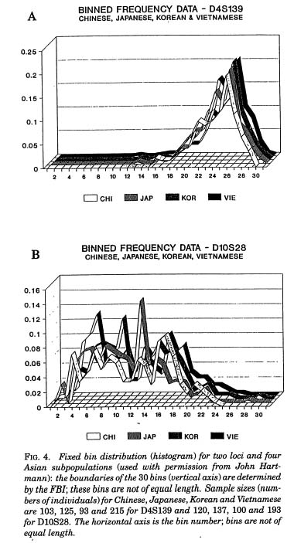

Slide 14
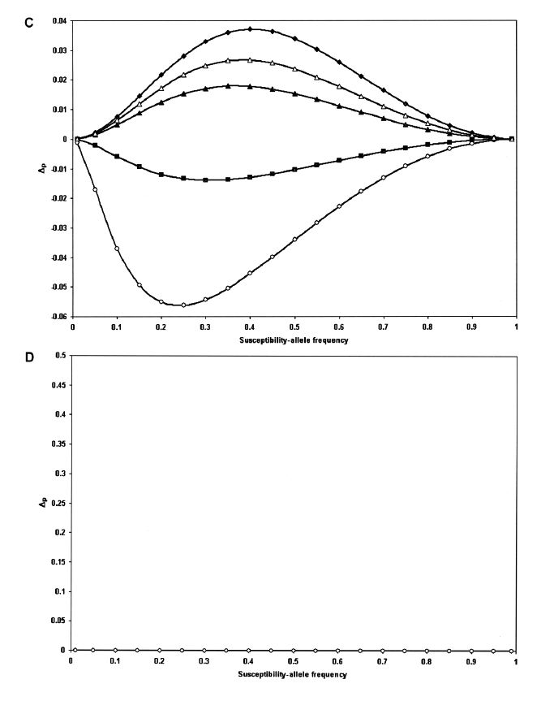

Slide 15
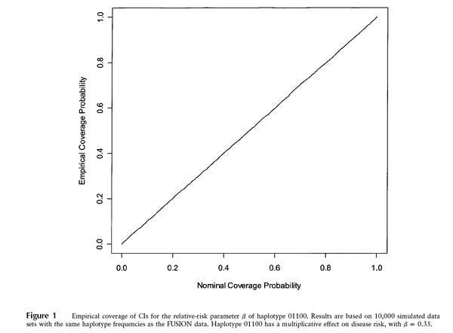

Slide 16
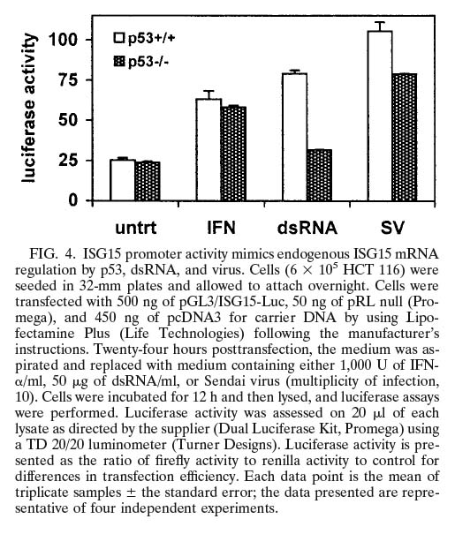

Slide 17
Uwagi dotyczące stylu i języka
Język naukowy powinien być precyzyjny i oszczędny:
„Subiektywne odczuwanie symptomów lęku oceniane przez osoby badane w narzędziu State-Trait Anxiety Inventory dla grupy płci kobiecej cechowało się istotnie niższym poziomem w bezpośrednim zestawieniu z grupą płci męskiej”
Vs.
„Poziom lęku był istotnie niższy w grupie kobiet w porównaniu z grupą mężczyzn”

Slide 18
Autentyk
„Badania dokonano metodą sondażu diagnostycznego opartego na kwestionariuszu wywiadu ze skategoryzowaną liczbą pytań.”

Slide 19
Uwagi dotyczące stylu i języka
Język powinien być nie nacechowany emocjonalnie. Należy unikać określeń w stylu niestety, szczęśliwie, zaledwie, aż, itd.
Unikajmy kolokwializmów!
Unikajmy własnych przemyśleń, zwłaszcza tych, które nie mają wiele wspólnego z celem pracy. Praca naukowa to nie eseistyka!
Zawsze należy oddzielać dane naukowe od poglądów autorów. Nie zawsze wnioski wynikają bezpośrednio z przedstawionych wyników!
Zawsze należy oddzielić dane innych autorów od naszych własnych (przypisy bibliograficzne!)

Slide 20
Wyznaczniki dobrej pracy naukowej
Jasno sformułowany i przejrzysty cel pracy
Dobrze zaprojektowane badanie
Dobrze dobrane metody i materiał
Klarownie zaprezentowane wyniki, które odpowiadają na cel pracy
Dobry styl – prosty, precyzyjny, jasny i pozbawiony kolokwializmów
Właściwe korzystanie z literatury
Nie liczy się ilość tylko jakość! Nie lejcie wody, to nie gimnazjum!

Slide 21
Zasady dobrej prezentacji
Czas - czy można powiedzieć w danym czasie to co chce się powiedzieć
Plan - wstęp, rozpoczęcie, zakończenie
Jedna myśl przewodnia - najważniejsza
Slajdy mają pomóc słuchaczowi a nie mówcy!
NIGDY nie czytaj ze slajdów! (chyba że jest naprawdę dobry powód ku temu)

Slide 22
Zasady dobrej prezentacji
Tempo mówienia - nie za szybko, nie za wolno
Gestykulacja
Ton i głośność mowy
Język zrozumiały - nie używamy słownictwa, którego nikt nie rozumie

Slide 23
Takich slajdów NIE NALEŻY robić

Slide 24
To jest jakiś super ciekawy tekst
To jest jakiś super ciekawy tekst To jest jakiś super ciekawy tekst To jest jakiś super ciekawy tekst To jest jakiś super ciekawy tekst
To jest jakiś super ciekawy tekst To jest jakiś super ciekawy tekst To jest jakiś super ciekawy tekst To jest jakiś super ciekawy tekst
To jest jakiś super ciekawy tekst To jest jakiś super ciekawy tekst To jest jakiś super ciekawy tekst To jest jakiś super ciekawy tekst To jest jakiś super ciekawy tekst To jest jakiś super ciekawy tekst
To jest jakiś super ciekawy tekst To jest jakiś super ciekawy tekst To jest jakiś super ciekawy tekst To jest jakiś super ciekawy tekst To jest jakiś super ciekawy tekst
To jest jakiś super ciekawy tekst To jest jakiś super ciekawy tekst
To jest jakiś super ciekawy tekst To jest jakiś super ciekawy tekst To jest jakiś super ciekawy tekst
To jest jakiś super ciekawy tekst To jest jakiś super ciekawy tekst
To jest jakiś super ciekawy tekst

Slide 25
To jest jakiś super ciekawy tekst
To jest jakiś super ciekawy tekst
To jest jakiś super ciekawy tekst
To jest jakiś super ciekawy tekst

Slide 26
To jest jakiś super ciekawy tekst
To jest jakiś super ciekawy tekst To jest jakiś super ciekawy tekst
To jest jakiś super ciekawy tekst
To jest jakiś super ciekawy tekst
To jest jakiś super ciekawy tekst

Slide 27
